Slide 1
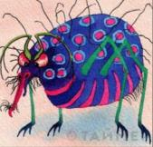
Презентацию подготовила: воспитатель средней группы №6 МОУ «Детский сад № 297 Центрального района Волгограда» Жумаева Т.А.
Презентация
Для детей
средней группы
«микробы»

Slide 2
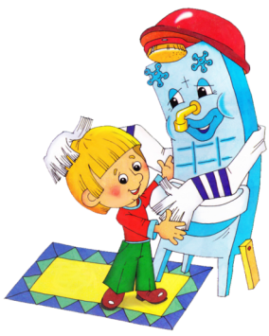
Цель: сформировать представления о здоровье и здоровом образе жизни;
Задачи: способствовать ознакомлению с элементарными навыками гигиены;
подвести детей к выводу о необходимости содержать тело в чистоте;
Обеспечить развиватие воображения, внимание, память;
Расширять словарный запас.

